Slide 1





CHÀO MỪNG CÁC EM HỌC SINH ĐẾN VỚI LỚP HỌC !
MÔN KHOA HỌC TỰ NHIÊN
LỚP 6

Slide 2
NỘI QUY TIẾT HỌC
Ngồi ngay ngắn, tập trung, lắng nghe, thực hiện các yêu cầu của GV trong tiết học. Ghi chép bài đầy đủ.
Hoàn thành các bài tập về nhà, chuẩn bị bài mới đầy đủ.
Tích cực tham gia các hoạt động học tập: cá nhân, nhóm .

Slide 3



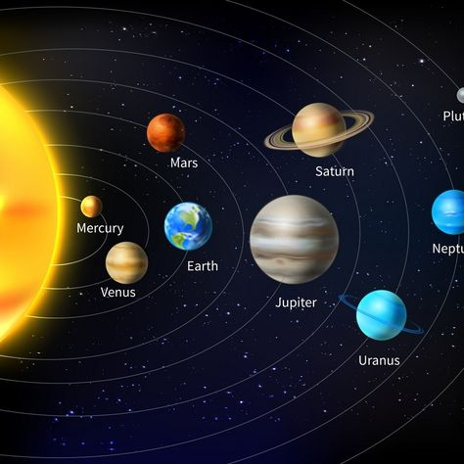
Bài 1:
GIỚI THIỆU VỀ KHOA HỌC TỰ NHIÊN
Cuốn sách KHTN 6 này sẽ sẽ mang lại cho cúng ta nhiều cơ hội khám phá những điều kì diệu của thế giới tự nhiên. Các kiến thức, kĩ năng cốt lõi của KHTN sẽ đến với chúng ta thông qua các nội dung: "Giới thiệu về KHTN và các Phép đo, Chất và sự biến đổi của chất, Vật sống, Năng lượng và sự biến đổi, Trái đất và bầu trời."
Trong đó, các bài học sẽ giúp chúng ta tìm hiểu những hiện tượng tự nhiên xảy ra xung quanh và quan trọng hơn là biết cách vận vận dụng các kiến thức và kĩ năng đã học để giải quyết vấn đề của cuộc sống hằng ngày. Với những bài học khoa học tự nhiên rất gần gũi và thú vị cùng nhiều hình ảnh và màu sắc đẹp, hấp dẫn, cuốn sách sẽ giúp chúng ta thu nhận kiến thức khoa học tự nhiên một cách dễ dàng.

Slide 4
MỤC TIÊU
Nêu được khái niệm khoa học tự nhiên
Trình bày được vai trò của khoa học tự nhiên trong cuộc sống

Slide 5
KHỞI ĐỘNG
Em hãy viết một đoạn văn giới thiệu với thầy cô và bạn bè
về môn khoa học tự nhiên lớp 6.

Slide 6

Khoa học tự nhiên là gì và đóng vai trò như thế nào trong cuộc sống?

Slide 7

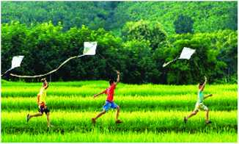
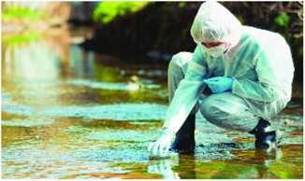
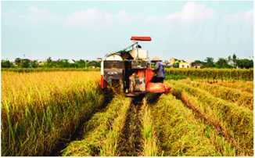
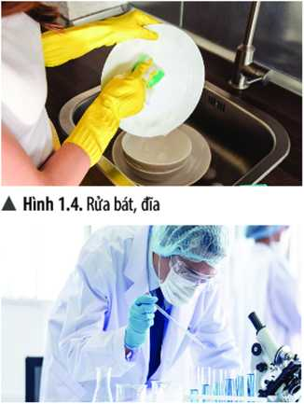
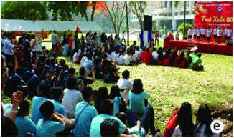
1. KHOA HỌC TỰ NHIÊN
Hoạt động nhóm cặp đôi
Đọc thông tin SGK, quan sát các hình 1.1 đến 1.6, em hãy cho
biết hoạt động nào là hoạt động nghiên cứu khoa học, vì sao?
Hình 1.1. Thả diều
Hình 1.2. Lấy mẫu nước nghiên cứu
Hình 1.3. Gặt lúa
Hình 1.4. Rửa bát, đĩa
Hình 1.5. Hoạt động tập thể
Hình 1.6. Làm thí nghiệm

Slide 8
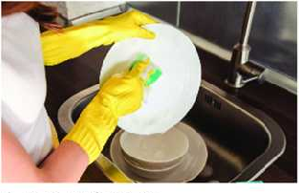
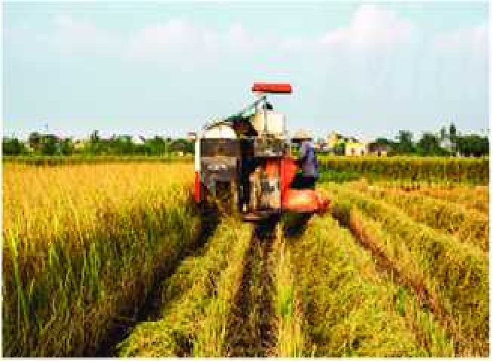
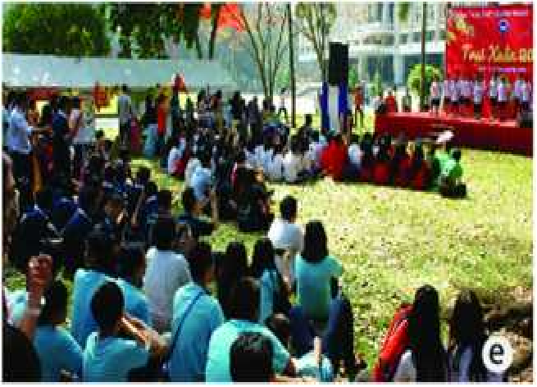
Hoạt động nào trong các hình 1.1. đến 1.6 là hoạt động nghiên cứu khoa học ?
Hoạt động trong cuộc sống | Hoạt động nghiên cứu khoa học

Slide 9

1. KHOA HỌC TỰ NHIÊN
Hoạt động nghiên cứu
khoa học là gì?
Hoạt động con người chủ động tìm tòi, khám phá ra tri thức khoa học gọi là hoạt động nghiên cứu khoa học.

Slide 10
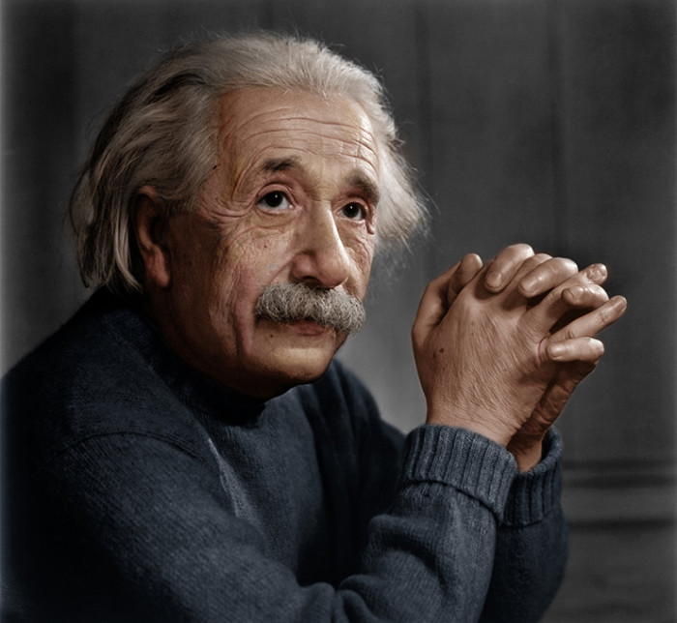
Albert Einstein là nhà khoa học nổi tiếng nhất thế giới, được nhiều người biết tới. Những đóng góp quan trọng của ông cho vật lý.

Slide 11
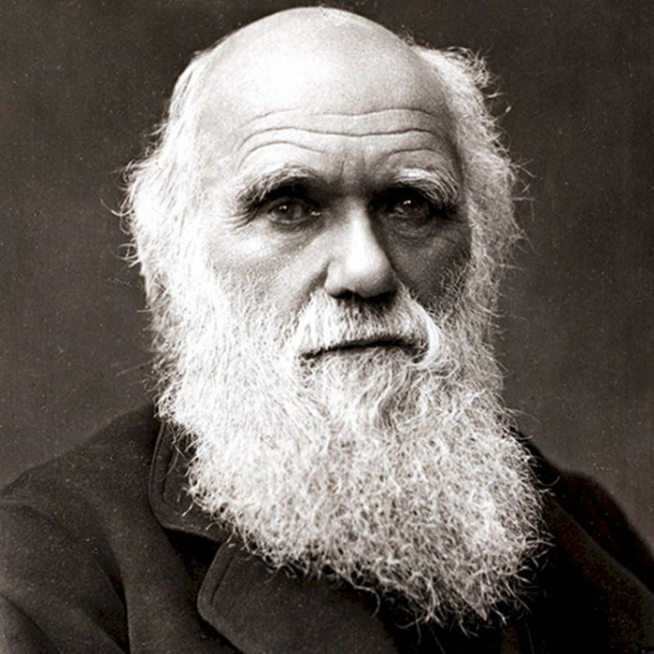
Charles Darwin được biết tới là cha đẻ của sinh vật tiến hóa, ông có niềm đam mê với môi trường ngay từ nhỏ.

Slide 12
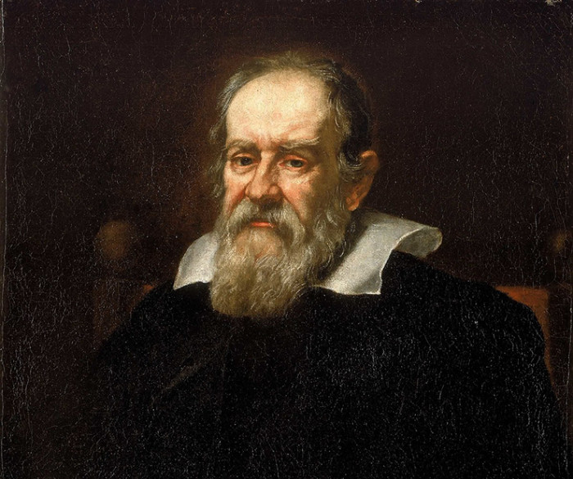
Galileo Galilei. Ông là cha đẻ của khoa học hiện đại, có nhiều đóng góp quan trọng đối với vũ trụ, thiên văn học, vật lý, triết học, toán học.

Slide 13
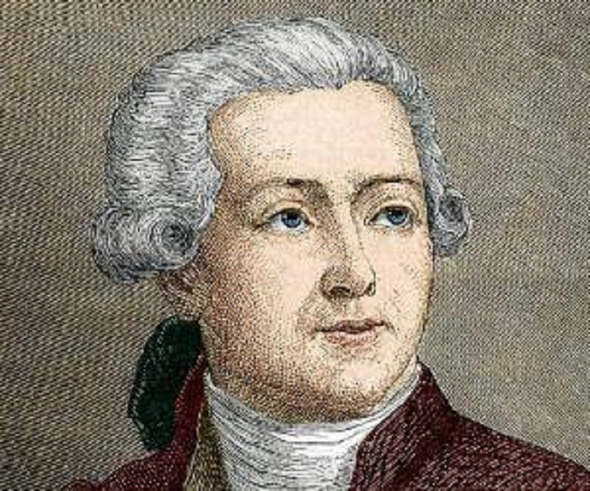
Ahmed Zewail là nhà hóa học người Mỹ gốc Ai Cập, năm 1999, ông đoạt Giải Nobel Hóa học.

Slide 14

Theo dõi video tìm hiểu: Khoa học tự nhiên là gì?
Hoạt động nhóm

Slide 15

1. KHOA HỌC TỰ NHIÊN
Khái niệm
Khoa học tự nhiên là ngành khoa học nghiên cứu về các sự vật, hiện tượng, quy luật tự nhiên, những ảnh hưởng của chúng đến cuộc sống con người và môi trường.
Khoa học tự nhiên có vai trò gì trong cuộc sống?

Slide 16
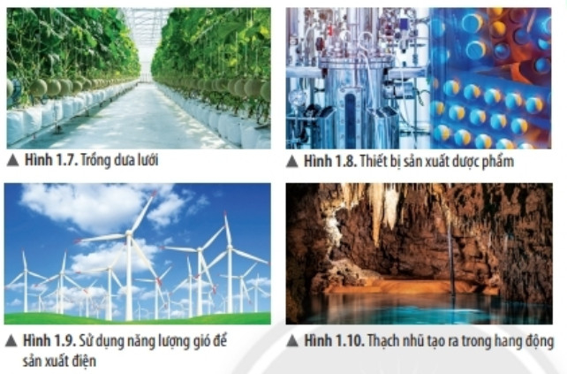
2. VAI TRÒ CỦA KHOA HỌC TỰ NHIÊN TRONG CUỘC SỐNG
Hãy cho biết vai trò của Khoa học tự nhiên được thể hiện trong các hình 1.7 đến 1.10

Slide 17
Hoạt động nhóm
HOẠT ĐỘNG NHÓM (3ph)
Quan sát hình ảnh 1.7 đến hình 1.10 SGK hoạt động nhóm hoàn thành phiếu học tập : Ghép cột A với cột B cho phù hợp
PHIẾU HỌC TẬP : Ghép nội dung cột A với cột B cho phù hợp
Cột A: Tên hình | Cột ghép | Cột B : Vai trò của khoa học tự nhiên
Hình 1.7: Trồng dưa lưới |  | Hoạt động nghiên cứu khoa học
Hình 1.8 Thiết bị sản xuất dược phẩm |  | b. Nâng cao nhận thức của con người về thế giới tự nhiên
Hình 1.9: Sử dụng năng lượng gió để sản xuất điện |  | c. Hoạt động sản xuất, kinh doanh
Hình 1.10: Thạch nhũ tạo ra trong hang động |  | d. Hoạt động chăm sóc sức khỏe
 |  | e. Hoạt động bảo vệ môi trường và phát triển bền vững

Slide 18
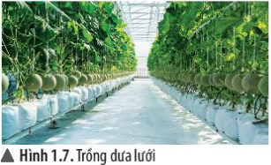
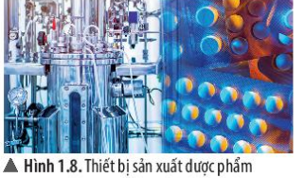
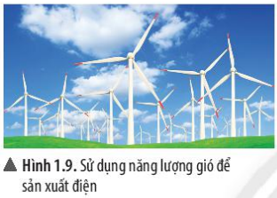
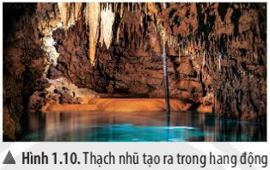
2. VAI TRÒ CỦA KHOA HỌC TỰ NHIÊN TRONG CUỘC SỐNG
Hãy cho biết vai trò của khoa học tự nhiên được thể hiện trong các hình 1.7 đến 1.10.
Ứng dụng công nghệ vào cuộc sống
Sản xuất, kinh doanh
Nâng cao nhận thức của con người
về thế giới
tự nhiên
Ứng dụng công nghệ vào cuộc sống; sản xuất, kinh doanh

Slide 19
KẾT QUẢ
PHIẾU HỌC TẬP 2 : Nối cột A với cột B cho phù hợp NHÓM: ……
Cột A: Tên hình | Cột nối | Cột B : Vai trò của khoa học tự nhiên
Hình 1.7: Trồng dưa lưới |  | a.Hoạt động nghiên cứu khoa học
Hình 1.8 Thiết bị sản xuất dược phẩm |  | b.Nâng cao nhận thức của con người về thế giới tự nhiên
Hình 1.9: Sử dụng năng lượng gió để sản xuất điện |  | c.Hoạt động sản xuất, kinh doanh
Hình 1.10: Thạch nhũ tạo ra trong hang động |  | d.Hoạt động chăm sóc sức khỏe
 |  | e.Hoạt động bảo vệ môi trường và phát triển bền vững
Chú ý : 1 hình ảnh có thể đúng với nhiều vai trò . Vd : hình 1.8 – d,a,c

Slide 20

2. VAI TRÒ CỦA KHOA HỌC TỰ NHIÊN TRONG CUỘC SỐNG
Khoa học tự nhiên có vai trò quan trọng trong:
Hoạt động nghiên cứu khoa học.
Nâng cao nhận thức của con người về thế giới tự nhiên.
Ứng dụng công nghệ vào cuộc sống, sản xuất, kinh doanh.
Chăm sóc sức khoẻ con người.
Bảo vệ môi trường và phát triển bền vững.

Slide 21
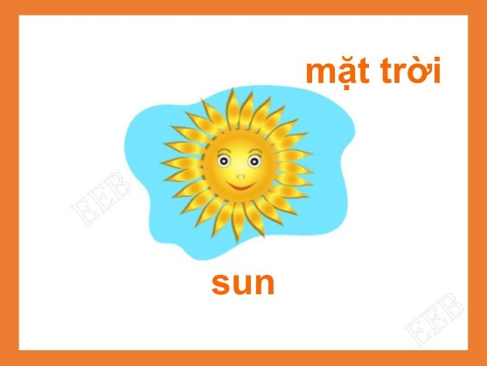
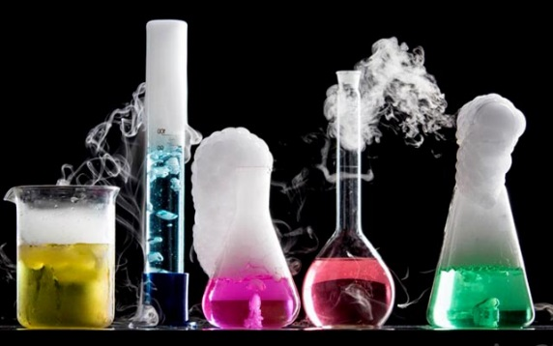
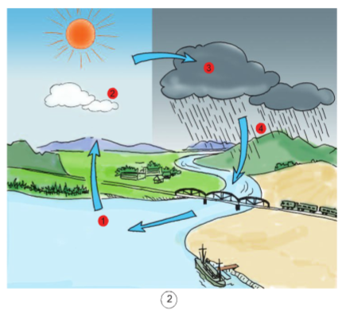
CỦNG CỐ KIẾN THỨC
KHOA HỌC TỰ NHIÊN
Là ngành khoa học nghiên cứu về
Sự vật
tự nhiên
Hiện tượng
tự nhiên
Quy luật
tự nhiên
Những ảnh hưởng của chúng đến cuộc sống con người và môi trường

Slide 22
CỦNG CỐ KIẾN THỨC
Hoạt động
nghiên cứu khoa học
01
Nâng cao nhận thức của con người về thế giới
tự nhiên
02
Ứng dụng công nghệ vào cuộc sống, sản xuất,
kinh doanh
03
Chăm sóc sức khoẻ con người
04
Bảo vệ môi trường và phát triển bền vững
05
KHOA HỌC TỰ NHIÊN CÓ VAI TRÒ QUAN TRỌNG TRONG:

Slide 23

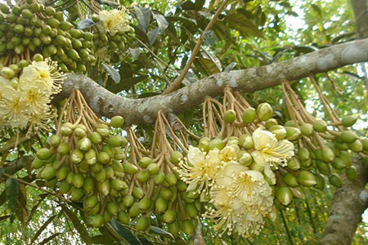
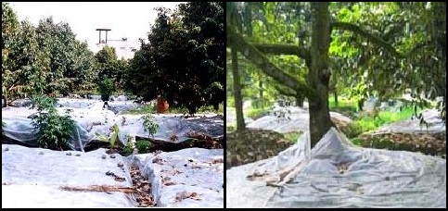
LUYỆN TẬP
Em hãy kể tên một số hoạt động trong thực tế có đóng góp vai trò của khoa học tự nhiên.
Xử lí sầu riêng ra hoa

Slide 24
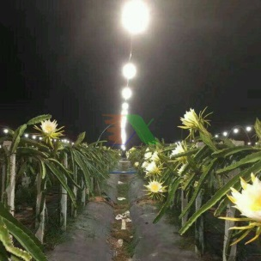
LUYỆN TẬP
Em hãy kể tên một số hoạt động trong thực tế có đóng góp vai trò của khoa học tự nhiên.
Thấp sáng đèn cho thanh long ra hoa

Slide 25
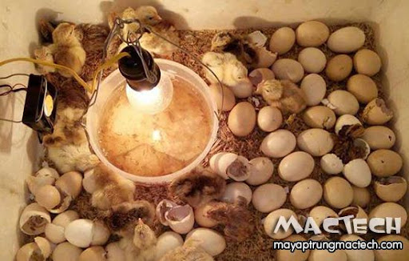
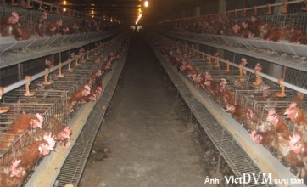
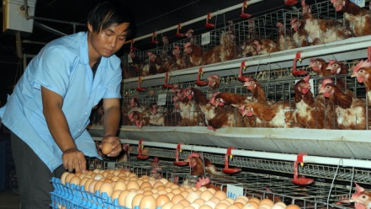
LUYỆN TẬP
Em hãy kể tên một số hoạt động trong thực tế có đóng góp vai trò của khoa học tự nhiên.

Slide 26
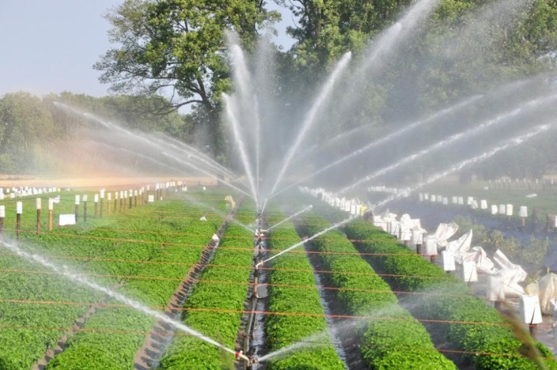
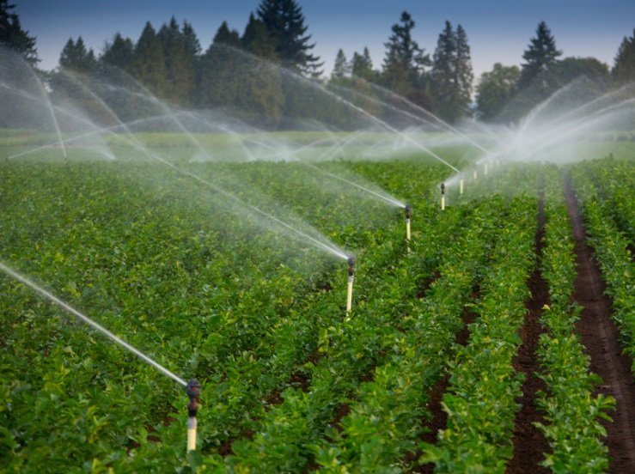
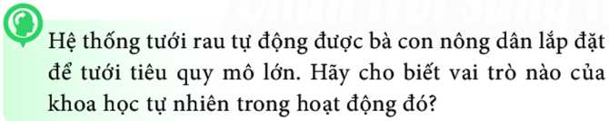
Việc ứng dụng kĩ thuật tưới rau tự động vào cuộc sống sẽ giúp bà con nông dân giảm sức lao động, giảm nguồn nước tưới, tăng năng suất cây trồng. Kĩ thuật này bất nguồn từ việc hiểu biết để chuyển đổi khoa học tự nhiên thành công nghệ, nhằm ứng dụng trong sản xuất và kinh doanh.

Slide 27
BÀI TẬP
Câu 1/ Hoạt động nào sau đây của con người là hoạt động nghiên cứu khoa học?
A. Trồng hoa với quy mô lớn trong nhà kính.
B. Nghiên cứu vaccine phòng chống virus corona trong phòng thí nghiệm.
C. Sản xuất muối ăn từ nước biển bằng phương pháp phơi cát.
D. Vận hành nhà máy thuỷ điện để sản xuất điện.

Slide 28
BÀI TẬP
Câu 2/ Hoạt động nào sau đây của con người không phải là hoạt động nghiên cứu khoa học?
A. Theo dõi nuôi cấy mô cây trồng trong phòng thí nghiệm.
B. Làm thí nghiệm điều chế các chất.
C. Lấy mẫu đất đề phân loại đất trồng.
D. Sản xuất phân bón hoá học.

Slide 29
BÀI TẬP
Câu 3/ Khoa học tự nhiên nghiên cứu về lĩnh vực nào dưới đây?
A. Các sự vật, hiện tượng tự nhiên.
B. Các quy luật tự nhiên.
C. Những ảnh hưởng của tự nhiên đến con người và môi trường sống.
D. Tất cả các ý trên.

Slide 30
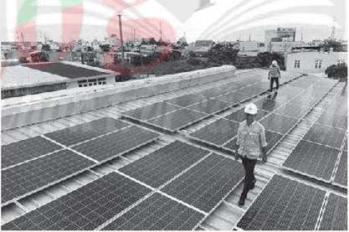
BÀI TẬP
Câu 4/ Theo em, việc lắp ráp pin cho nhà máy điện mặt trời (hình dưới) thể hiện vai trò nào dưới đây của khoa học tự nhiên?
A. Chăm sóc sức khoẻ con người.
B. Nâng cao khả năng hiểu biết của con người về tự nhiên
C. Ứng dụng công nghệ vào đời sống, sản xuất.
D. Hoạt động nghiên cứu khoa học.

Slide 31
BÀI TẬP
Câu 5/ Bạn Hùng cùng bạn Khang chơi thả diều.
Hoạt động chơi thả diểu có phải là nghiên cứu khoa học tự nhiên không?
b) Theo em, người ta đã nghiên cứu và vận dụng sự hiểu biết nào trong tự
nhiên để tạo ra con diều trong trò chơi?
Hoạt động thả diều chỉ là một hoạt động vui chơi, thể thao bình thưòng; không phải là hoạt động nghiên cứu khoa học.
Người ta đã nghiên cứu và vận dụng sự hiểu biết về quá trình bay lượn của chim và sức đẩy của gió để sáng tạo nên trò chơi thả diều.

Slide 32

HƯỚNG DẨN HỌC Ở NHÀ
Viết bài trong sách giáo khoa phần nội dung có biểu tượng bàn tay cầm viết và học thuộc nội dung đó.
Nêu lại được các ví dụ và bài tập đã học trên lớp.
3. Làm bài tập trong vở bài tập.
4. Xem trước bài 2: Các lĩnh vực chủ yếu của khoa học tự nhiên

